Slide 1



Sciences de la Vie et de la Terre
Niveau
Période 2
Facteurs affectant la croissance de l’individu et la taille d’une population dans un écosystème.
Chapitre 2
Déterminer les facteurs affectant la croissance des végétaux à partir des résultats expérimentaux.
Tâche 4

Slide 2









Banque des icones utilisées dans les slides
Slide réservé à l’enseignant
Consignes et explications données aux élèves (à dire à haute voix)
L’élève prête l’attention à l’enseignant
L’élève lève la main avant de répondre
L’élève utilise l’ardoise pour répondre
L’élève recopie la correction sur le livret
Pratique guidée en binôme
Pratique autonome

Slide 3

Repérage dans le chapitre: Facteurs affectant la croissance de l’individu et la taille d’une population dans un écosystème.
Séquence 2: Facteurs affectants la croissance de l’être vivant.
Tâche 3
Construire et décrire un graphique montrant l’effet de l’alimentation sur la croissance d’un animal.
Tâche 4
Déterminer les facteurs affectant la croissance des végétaux à partir des résultats expérimentaux.
Tâche 5
Identifier les facteurs abiotiques affectant la taille d’une population.
Tâche 6
Identifier les facteurs biotiques affectant la taille d’une population.

Slide 4

Structure de la séance
1
Ouverture de la séance (O)
05 min
2
Modelage (M)
10 min
3
Pratique collective (PGC)
5 min
4
Pratique en binôme (PGB)
15 min
5
Pratique autonome (PA)
10 min
6
Clôture (C)
5 min

Slide 5









Matériel nécessaire
Supports de l’enseignant
Supports de l’élève

Slide 6
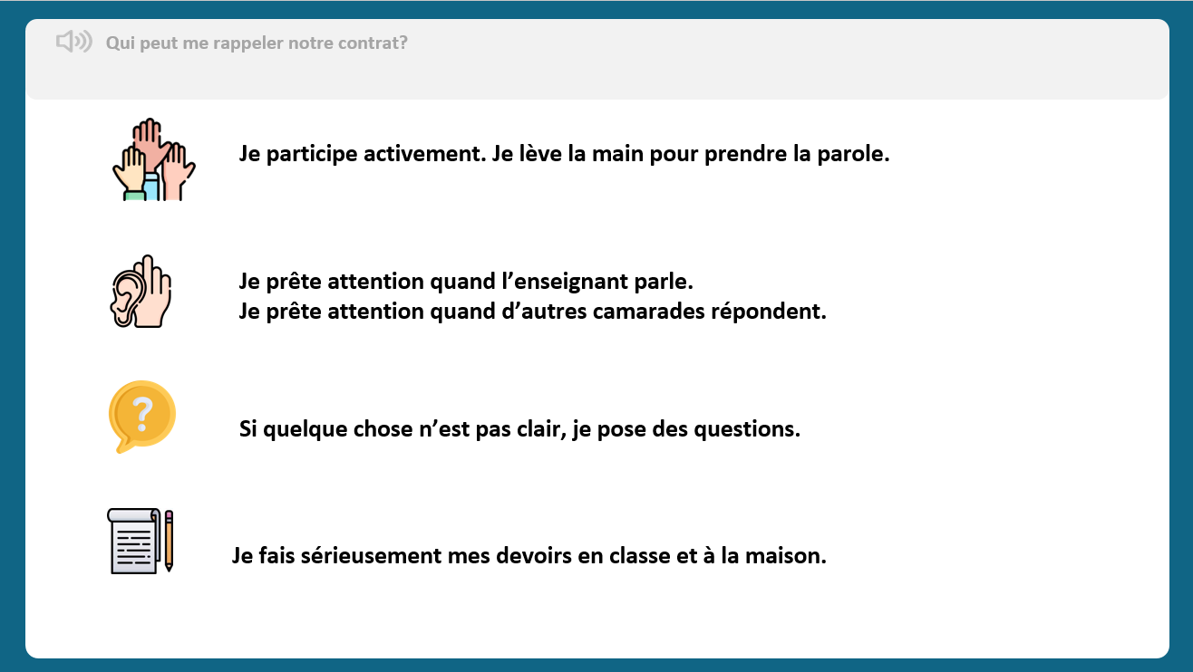

O
Ouverture de la séance
5 min

Slide 7




Contrat de classe
Demander à 3 élèves au hasard

Slide 8
Contrat de classe
Demander à 3 élèves au hasard
Je participe activement. Je lève la main pour participer
Je prête attention quand l’enseignant parle
Je prête attention quand d’autres camarades répondent à l’enseignant
Si quelque chose n’est pas clair, je pose des questions
Je fais mes devoirs en classe et à la maison avec sérieux

Slide 9
Pour commencer, rappelez-moi les facteurs qui influencent la croissance des végétaux ?
O
1. Citez les facteurs qui influencent la croissance des végétaux.
La croissance des végétaux dépend de :
…………………………………………….………………………..…
…………………………………………….……………………………
………………………………………………………………………….
……………………………………………..………………………….

Slide 10
Rappelez-vous que les plantes font la photosynthèse, ils produisent la matière organique qui leur permettent de grandir. Pour cela ils utilisent des éléments de la nature.
O
La croissance des végétaux dépend de :
L’eau
…………………………………………….………………………..…
La lumière
…………………………………………….……………………………
Le dioxyde de carbone
………………………………………………………………………….
les sels minéraux
……………………………………………..………………………….

Slide 11

Par quoi peut-on estimer la croissance d’une plante ?
O
Inviter les élèves à utiliser les ardoises.
2. Choisissez la bonne réponse.
On estime la croissance d’une plante par la mesure de la variation de :
a. Sa taille
b. Nombre de ses fleurs
c. La couleur des ses feuille

Slide 12

Voici la réponse
O
On estime la croissance d’une plante par la mesure de la variation de :
a. Sa taille
b. Nombre de ses fleurs
c. la couleur des ses feuille

Slide 13
Pour pouvoir décrire des données expérimentales on doit savoir distinguer entre les différentes variables d’une expérience. Pour vérifier cela, répondez à la question suivante:
O
3. Reliez chaque type de variable de la liste A avec ce qui lui correspond dans la liste B.
Liste A
Liste B
a. Variable dépendante
1. Ce que qu’on doit garder constant
b. Variable indépendante
2. Ce qu’on veut observer ou mesurer
c. Variable contrôlée
3. Ce que qu’on doit varier

Slide 14
Dans chaque expérience, il y a des variables: indépendante, dépendante et contrôlées.
O
Liste A
Liste B
a. Variable dépendante
1. Ce que qu’on doit garder constant
b. Variable indépendante
2. Ce qu’on veut observer ou mesurer
c. Variable contrôlée
3. Ce que qu’on doit varier

Slide 15
Tirez une conclusion à partir des résultats expérimentaux consiste à comparer les résultats obtenus de l’expérience et les résultats attendus.
O
Inviter les élèves à utiliser les ardoises.
4. Cochez la bonne réponse.
Les résultats attendus sont déterminés à partir :
a. Du Protocole expérimental
b. De l’hypothèse
c. De la conclusion

Slide 16
Rappelez –vous que le résultat attendu est déterminé à partir de l’hypothèse. Il s’agit de la variation attendue de la variable dépendante.
O
Les résultats attendus sont déterminés à partir :
a. Du Protocole expérimental
b. De l’hypothèse
c. De la conclusion

Slide 17


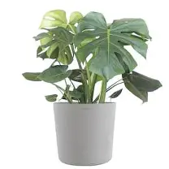
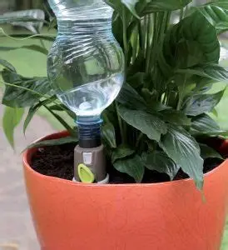
Maintenant, Lisez le dialogue ci-dessous, pouvez vous répondre à la question de Malak ?
O
Je sais que les plantes ont besoins de plusieurs éléments pour grandir.
.
Moi aussi, mais je ne sais pas comment vérifier si un facteur affecte la croissance des végétaux ou non ?
Achraf
Malak

Slide 18

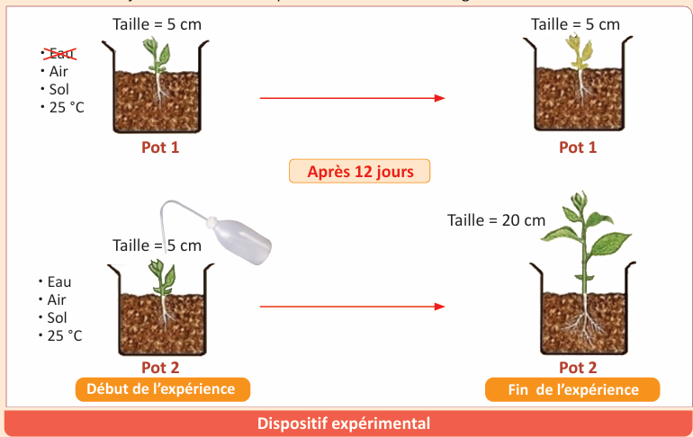
Dans cette séance nous allons apprendre à déterminer les facteurs affectant la croissance des végétaux à partir de résultats expérimentaux.
O
Déterminer les facteurs affectant la croissance des végétaux à partir des résultats expérimentaux.
Résultats expérimentaux
Déterminer les facteurs affectant la croissance des végétaux.

Slide 19
M
Je me prépare
5 min

Slide 20
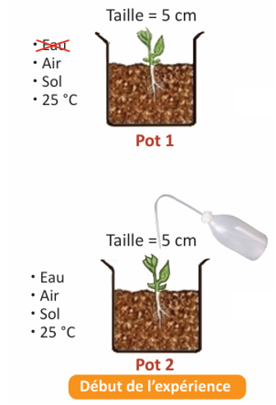
Avant de réaliser ma tâche, je dois d’abord savoir comment les résultats expérimentaux que je vais utiliser sont obtenus.
M
Pour vérifier l’influence d’un facteur sur la croissance des végétaux, on réalise une expérience dans laquelle on varie ce facteur et on maintient constant tous les autres facteurs.
Exemple :Influence de l’eau sur la croissance d’un végétal
Le facteur varié
Les facteurs maintenus constant

Slide 21
À la fin de l’expérience on mesure la variable dépendante : la taille de la plantule.
M
Exemple : Influence de l’eau sur la croissance d’un végétal
Le facteur varié
Les facteurs maintenus constant

Slide 22

M
Modelage de la tâche
5 min

Slide 23
Ma tâche consiste à determiner les facteurs affectant la croissance des végétaux à partir des résultats expérimentaux.
M
Résultats expérimentaux
A partir de ces données je vais réaliser ma tâche en deux étapes :
Etape 1: Déterminez à partir du dispositif ci-contre les variables de l’expérience..
Etape 2: Décrivez les résultats et tirez une conclusion.

Slide 24
Je réalise d’abord la première étape :
M
1
Déterminer à partir du dispositif ci-dessous les variables de l’expérience.
La variable indépendante:
…………………………………………
présence ou absence de l’eau
La variable dépendante:
…………………………………………
la taille de la plantule
Les variables contrôlées:
…………………………………………………
…………………………………................
air ; sol ; température.

Slide 25
Puis je réalise la deuxième étape:
M
2
Décrivez les résultats et tirez une conclusion.
a. Je décris le résultat obtenu à la fin de l’expérience :
La taille de la plantule qui a reçu de l’eau a augmenté.
.............................................................................................. ..............................................................................................
La taille de la plantule qui n’a pas reçu de l’eau n’a pas changé.

Slide 26
Je continue par réaliser la deuxième étape.
M
2
Décrivez les résultats et tirez une conclusion.
b. À partir de l’hypothèse j’identifie le résultat attendu :
« si on ajoute de l’eau à une plantule alors sa taille augmente ».
c. Je compare le résultat obtenu avec le résultat attendu et je valide l’hypothèse:
Les résultats obtenus sont les mêmes que les résultats obtenus. L’hypothèse est donc validée.
.....................................................................................................................................................................
d. Je tire une conclusion:
L’eau est un facteur qui affecte la croissance des végétaux
conclusion: ...................................................................................................

Slide 27
Récapitulons !
Afin de déterminer les facteurs affectant la croissance des végétaux , je réalise une tâche en deux étapes :
1. Déterminer à partir d’un dispositif expérimental les variables de l’expérience.
La variable indépendante.
La variable dépendante.
Les variables contrôlées.
2.Décrire les résultats et tirez une conclusion.
a. Je décris le résultat obtenu à la fin de l’expérience.
b. J’identifie le résultat attendu à partir de l’hypothèse.
c. Je compare le résultat obtenu avec le résultat attendu.
d. Je tire une conclusion.

Slide 28

PGC
Pratique guidée
collective
5 min

Slide 29
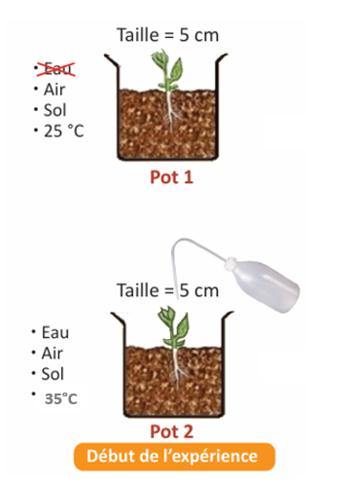
Nous allons maintenant vérifier si vous avez compris comment tirer une conclusion à partir des résultats expérimentaux concernant les facteurs affectant la croissance des végétaux.
PGC
1. Relevez l’erreur dans l’expérience ci-dessous:
L’expérience ci-contre vise à vérifier si l’eau est nécessaire à la croissance des plantes.

Slide 30
Voici la réponse. Toutes les variables contrôlées doivent êtres maintenues constantes.
PGC
L’erreur : La température a été variée dans cette expérience.
Notre expérience vise à vérifier si l’eau est nécessaire à la croissance des plantes.

Slide 31
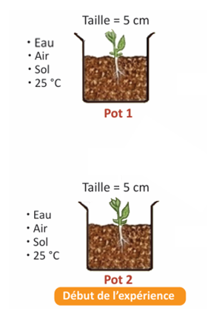
Voici une autre question.
PGC
Levez la main pour répondre.
2. Déterminez le facteur qu’on peut vérifier son influence sur la croissance d’un végétal par l’expérience ci-contre:

Slide 32
L’air est le seul facteur qu'on a varié dans cette expérience. On peut donc déterminer son influence sur la croissance de la plante par cette expérience.
PGC
Le facteur qu’on peut vérifier son influence sur la croissance d’un végétal par l’expérience ci-contre est : l’air

Slide 33
Répondez à la question suivante.
PGC
3. Déterminez les variables de cette expérience:
Variable indépendante :…………………………….…..
Variable dépendante : …………………………….……..
Variables contrôlées: ………………………………………

Slide 34
Voici la correction, vérifiez vos réponses.
PGC
Les variables de cette expérience:
air
Variable indépendante :………………………………..
taille de la plantule
Variable dépendante : …………………………………..
eau – sol – température
Variables contrôlées: ………………………………………

Slide 35
Afin de décrire les résultats et tirer une conclusion on suit les étapes ci-dessous :
PGC
Inciter les élèves à justifier leurs réponses.
4. Complétez les phrases ci-dessous:
a. Je décris les résultats obtenus à partir de …………………………
b. À partir de l’hypothèse, j’identifie le résultat ……………………….
c. Je compare le résultat …………………. avec le résultat attendu et je valide l’experience.
d. Je tire ………………………………………...

Slide 36
Voici la réponse . C’est le raisonnement qu’on fait lorsque on veut tirer une conclusion à partir des résultats expérimentaux.
PGC
l’expérience
a. Je décris les résultats obtenus à partir de …………………………
attendu
b. À partir de l’hypothèse, j’identifie le résultat ……………………….
obtenu
c. Je compare le résultat …………… avec le résultat attendu. Et je valide l’hypothèse.
une conclusion
d. Je tire ………………………………

Slide 37

PGB
Pratique guidée
en binôme
15 min

Slide 38
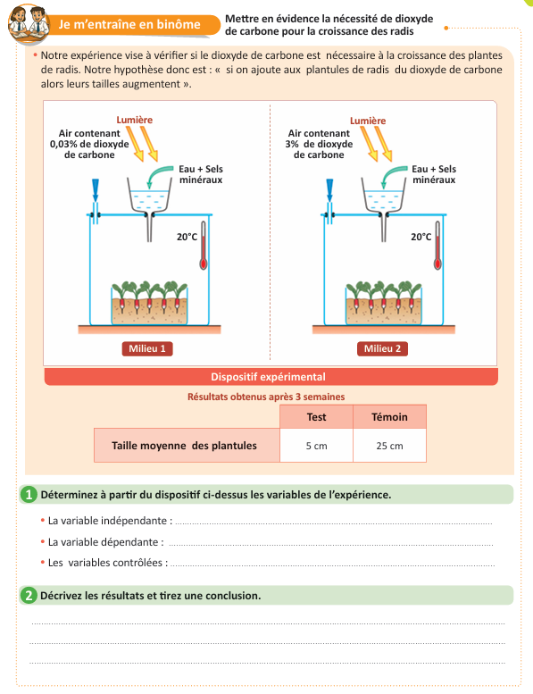
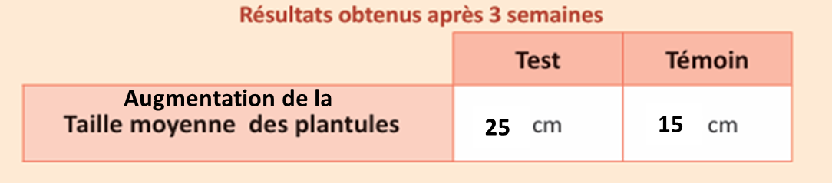
Avant de commencer le travaille en binôme. Chacun de vous ajoute les rectifications ci-dessous dans le document de la page 62.
PGB
25
(Témoin)
(Test)

Slide 39
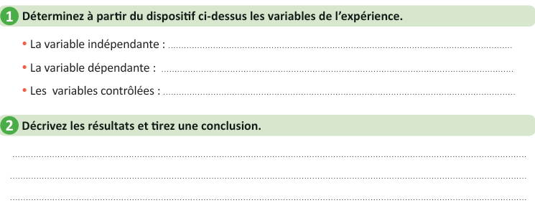
Maintenant vous allez travailler en binôme sur l’activité de la page 62 . Chacun de vous travaille seul pendant un moment puis comparez vos réponses.
PGB
(Témoin)
(Test)

Slide 40

Le temps est terminé. Voyons ensemble les réponses correctes .
PGB
L’enseignant accorde 5 min pour donner l’occasion aux élèves de présenter leurs productions et les corrige.
Temps Écoulé

Slide 41
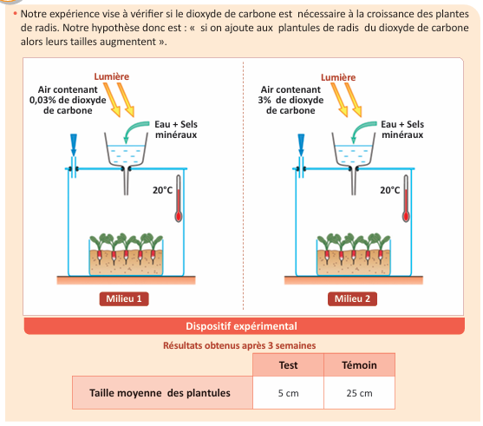
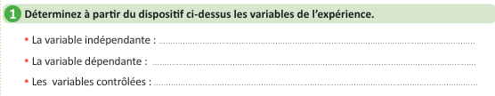
Correction.
Donner la possibilité aux élèves pour écrire leurs réponses au tableau.
PGB
Témoin
Test
Pourcentage de dioxyde de carbone dans l’air.
Mesure de l’augmentation de la taille des plantules de radis
Eau + sels minéraux – lumière – température

Slide 42

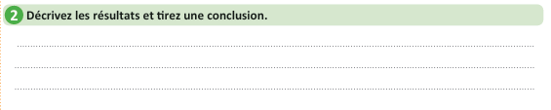
Correction.
PGB
Invitez les élèves à passer au tableau pour écrire leurs réponses.
Augmentation de la
25
15
Le milieu 1 ( témoin) : L’augmentation de la taille moyenne des plantules est de 15cm.
Le milieu 2 ( Test) : L’ augmentation de la taille moyenne des plantules est plus grande que celle du témoin. Elle est de 25 cm.
Le résultat obtenu est conforme au résultat attendu. L’hypothèse est validée.
Conclusion : le quantité de de dioxyde de Carbonne affecte la croissance des plantes de radis.

Slide 43

PA
Pratique autonome et défis
10 min

Slide 44
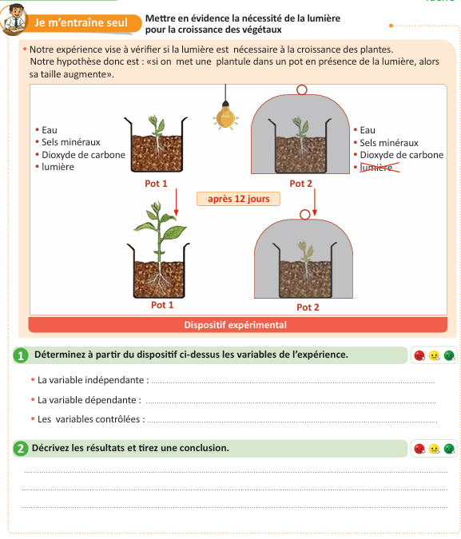
Maintenant, vous allez travailler chacun pour soi; prenez l’activité de la page 63 sur le livret. demandez de l'aide en cas de besoin.
PA
Circuler entre les rangs, cibler les élèves en difficultés, Insister sur le travail individuel.

Slide 45
Le temps est terminé. Voyons ensemble les réponses des questions.
PA
L’enseignant accorde 5 min pour donner l’occasion aux élèves de présenter leurs productions et les corrige.
Temps Écoulé

Slide 46
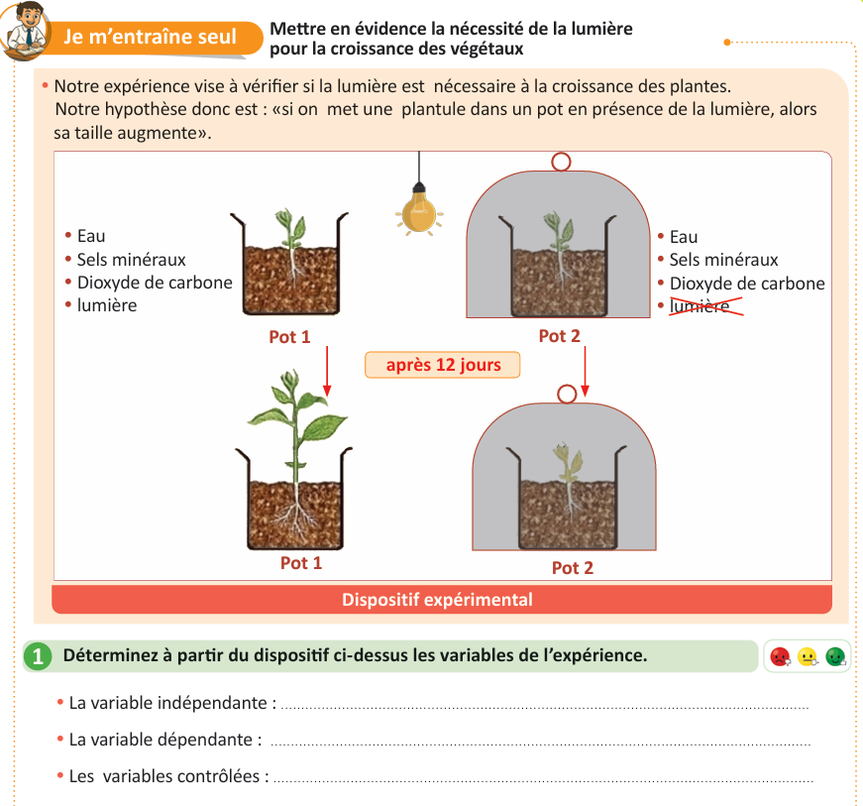
Correction.
Invitez les élèves à passer au tableau pour rédiger leurs réponses
PA
Présence ou absence de lumière
Taille de la plantule
Eau – sels minéraux – dioxyde de Carbonne

Slide 47
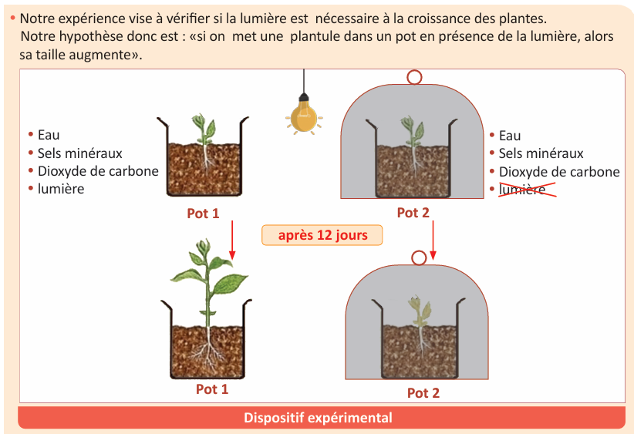
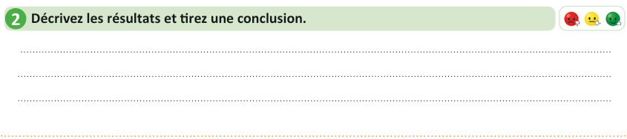
Maintenant, vous allez travailler chacun pour soi; prenez l’activité de la page 63 sur le livret. . demandez de l'aide en cas de besoin.
PA
Circuler entre les rangs, cibler les élèves en difficultés, Insister sur le travail individuel.
Dans le pot 1 (témoin) : la taille de la plantule augmente.
Dans le pot 2 (test) : la taille de la plantule n’augmente pas et devient jaune.
Le résultat obtenu est conforme au résultat attendu . L’hypothèse est validée.
Conclusion : la lumière est un facteur qui affecte la croissance des végétaux.

Slide 48
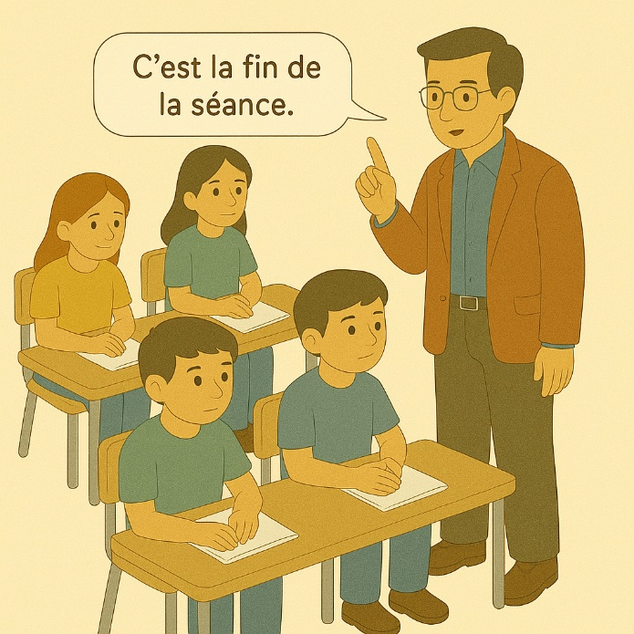
C
Clôture de la séance
5 min

Slide 49
Avant de finir, faisons un petit résumé ensemble ! Alors, qui peut me rappeler ce qu’on a appris?
C
L’enseignant accompagne les élèves à faire un retour sur les moments forts de la séance.
Déterminer les facteurs affectant la croissance des végétaux à partir des résultats expérimentaux.

Slide 50
Pour cela j’ai réalisé la tâche ci-dessous qui consiste à déterminer les facteurs affectant la croissance des végétaux à partir des résultats expérimentaux.
C
Résultats expérimentaux
A partir de ces données j’ai réalisé ma tâche en deux étapes :
Etape 1: Déterminez à partir du dispositif ci-contre les variables de l’expérience..
Etape 2: Décrivez les résultats et tirez une conclusion.

Slide 51

Et on termine par cette carte lexicale.
Faire participer les élèves à la lecture de la carte.
MA CARTE LEXICALE
Verbes de consigne
Termes thématiques :
Ma tâche :
Déterminer
Décrire
Tirer une conclusion
Facteurs affectant la croissance des végétaux.
Déterminer les facteurs affectant la croissance des végétaux à partir des résultats expérimentaux.
Vocabulaire scientifique
Croissance végétale.
Facteur affectant la croissance.
lumière – dioxyde de carbone – eau – sels minéraux.
Variables de l’expérience.
Résultats attendu – résultats expérimentaux
Structures pour répondre
………..sont conformes ………………
………..on conclut que ………………
……….. L’hypothèse est validée.
Mots pour décrire
Augmente
Plus grand que

Slide 52

C’est la fin de notre séance. N’oubliez pas de réviser votre leçon.

